Slide 1



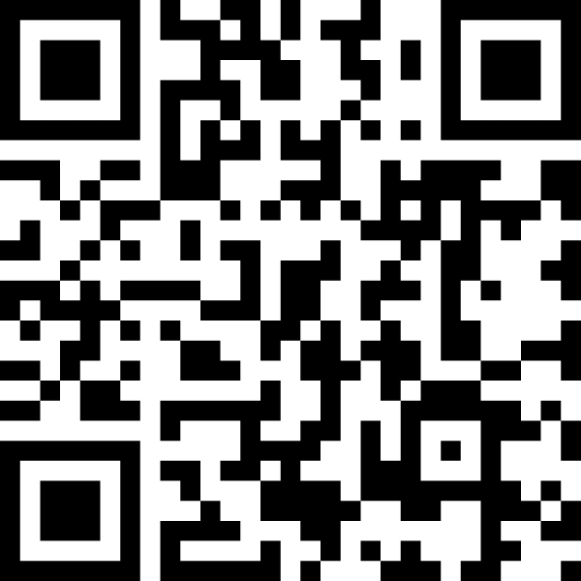

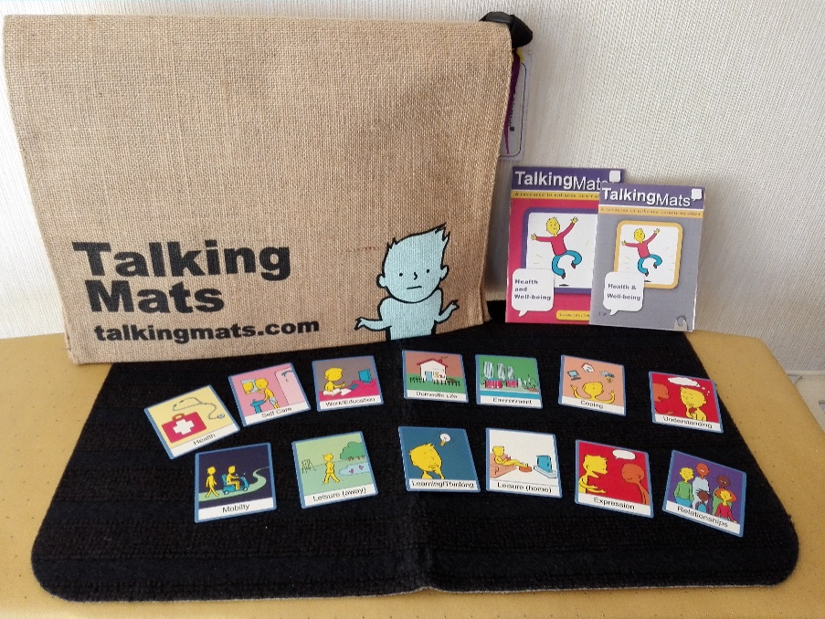
2024年度 トーキングマット
基礎研修のお知らせ
＊一日目：8月10日（土）13:00 ～16:30
渋谷「ふれあい貸し会議室」にて対面研修
＊二日目： 9月7日（土）13:00 ～16:30
オンライン研修
研修お申込みはPeatix から→
https://peatix.com/event/3951766/view
子どもから大人まで幅広く使える
考えるためのツール「トーキングマット」！
日本意思決定支援ネットワーク（SDM-Japan)は、これまで意思決定が困難とされてきた方が、心からの希望に基づく意思決定を行うこと（支援付き意思決定）を支えるための体制を作る活動を行っています。 その一つの活動として、1998年に、スコットランドの大学研究者が開発したコミュニケーション支援ツールの「トーキングマット」の普及です。お互いにカードをやりとりすることを通じて、意思決定の背景にある心の動きを見える化することを目指しています。 是非、研修を通して「意思決定」そして「考えるためのツールトーキングマット」を知ってください！
＊クラウドファンディングサイト「READYFOR」にて、詳しい説明をご覧いただけます。
トーキングマット
【問い合わせ先】
一般社団法人日本意思決定支援ネットワーク
（SDM-Japan）事務局
050-5534-4004 info@sdm-japan.net
＊研修修了者は、トーキングマット（日本語版） フルセットを割引価格でご購入いただけます！

